Slide 1
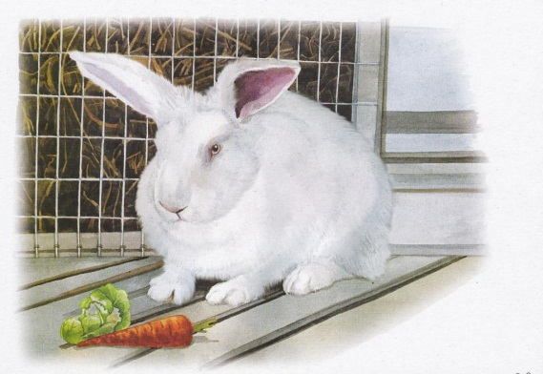
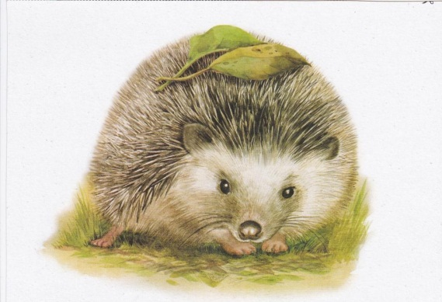
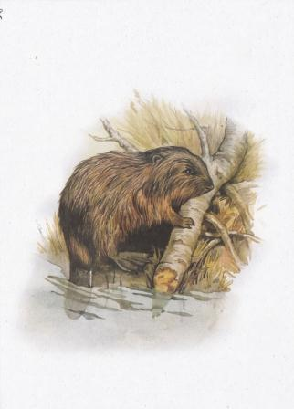
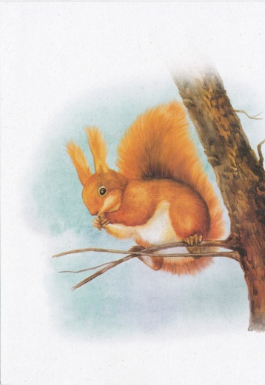
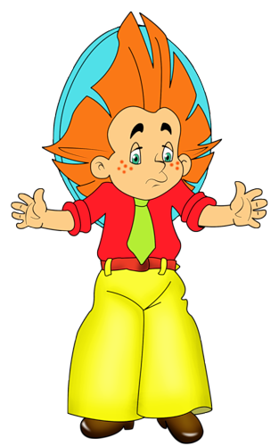
Дидактическая игра «Четвертый лишний»
Выполнила: Грибанова О.А.
воспитатель МБДОУ №294 г.о.Самара

Slide 2
Цель игры: Развитие естественно – научных представлений, дифференцирования животных по месту обитания, способу питания, внешним особенностям . Задание: Кто из животных лишний и почему? Варианты: 1. зайчата, лисята, волчата, котята (домашние животные). 2. кролик, поросенок, жеребенок, собака (взрослое животное). 3. бобер, лось, белка, лиса (хищное животное) 4. щенята, котята, крольчонок, лисята (дикие животные) 5. лось, баран, корова, конь (безрогое животное) 6. еж, волк, медвежата, щенята (домашние животные) 7. теленок, жеребенок, ягненок, крольчонок (некопытное животное) Игра предназначена для детей 5 – 7 лет.

Slide 3
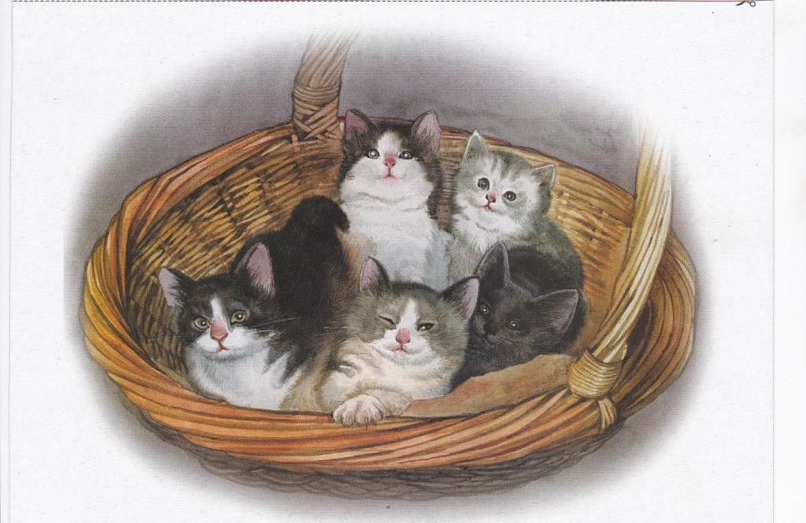
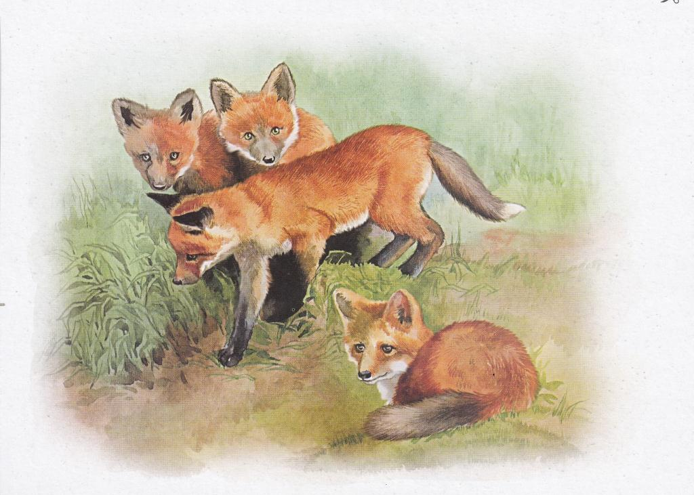
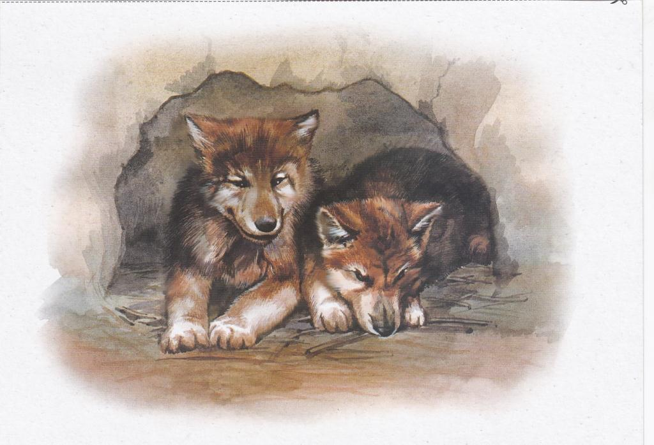

Slide 4
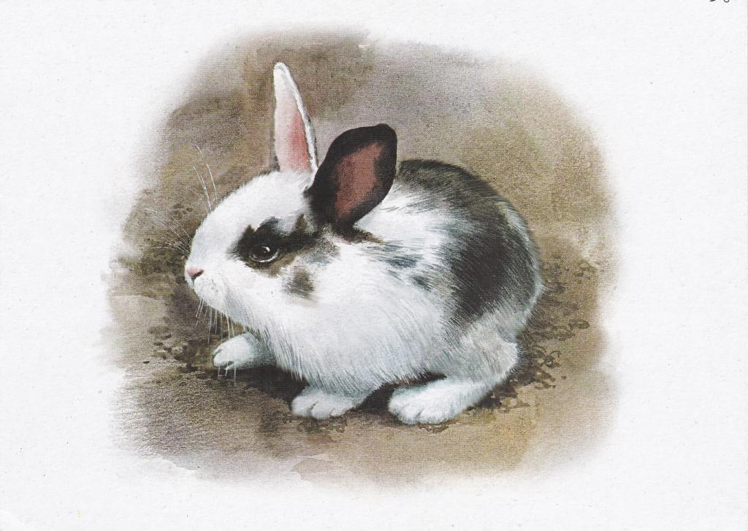
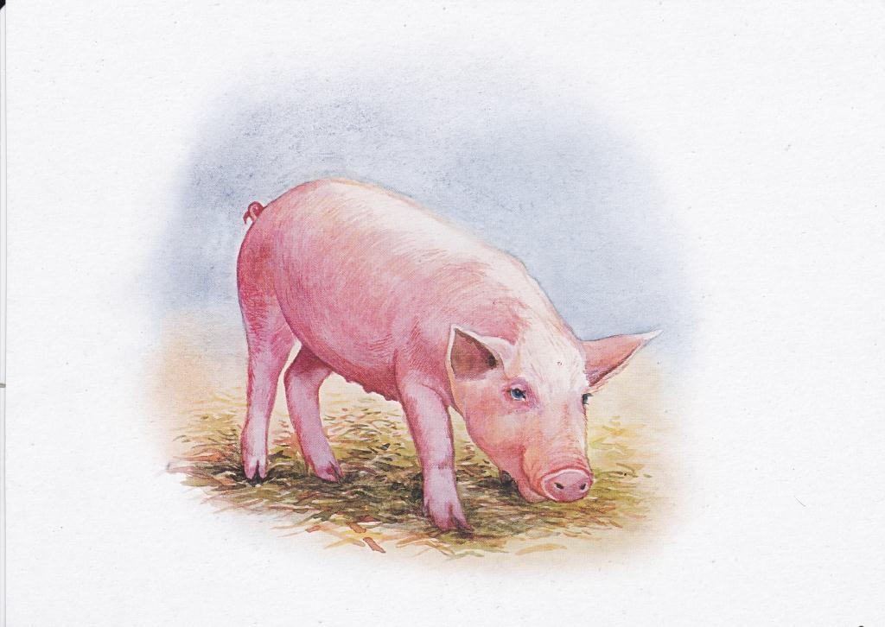
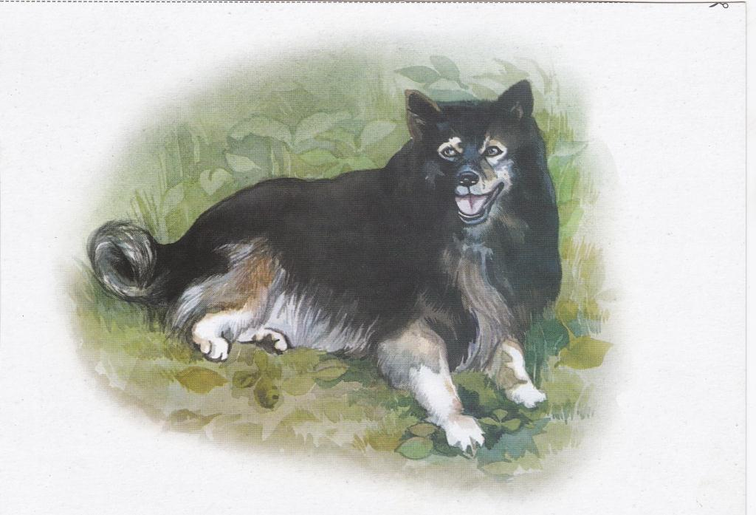
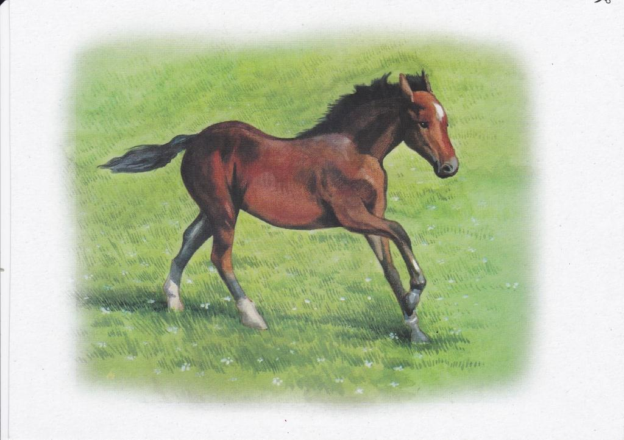

Slide 5
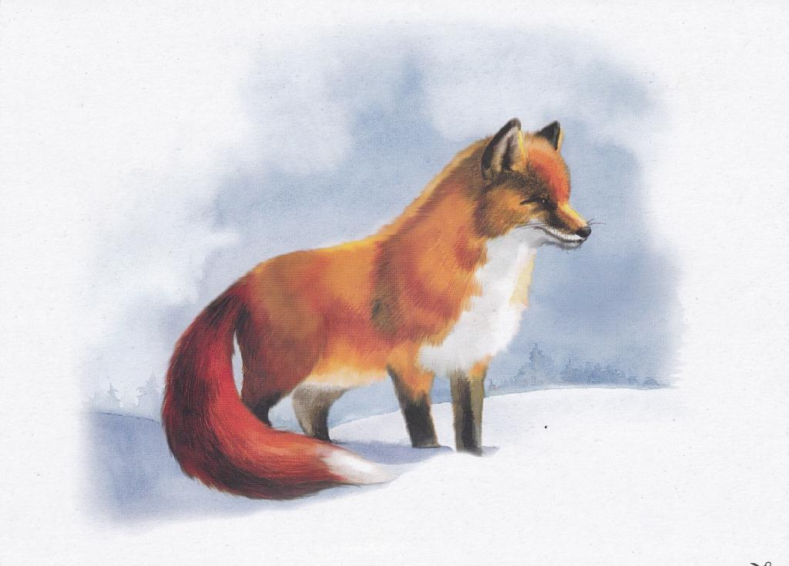
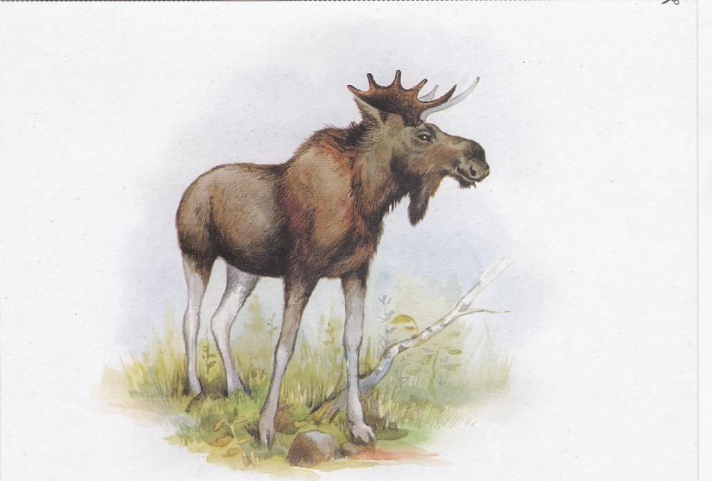

Slide 6
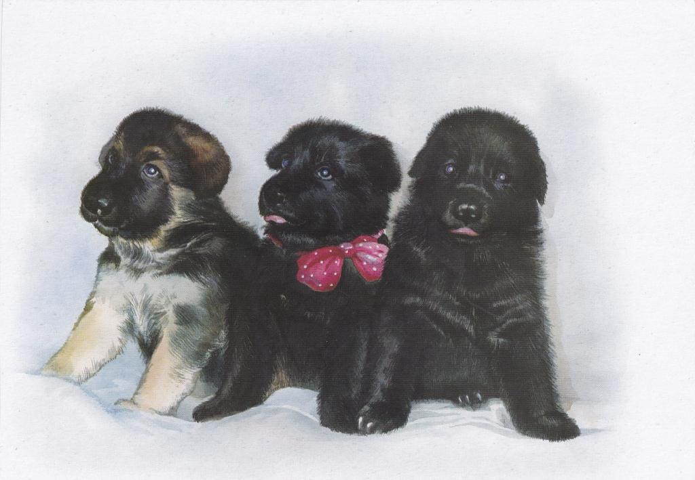

Slide 7
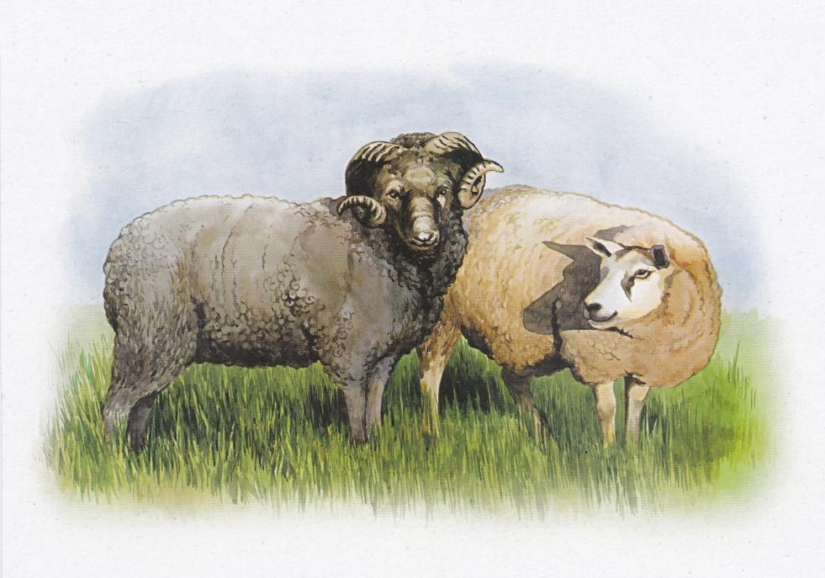
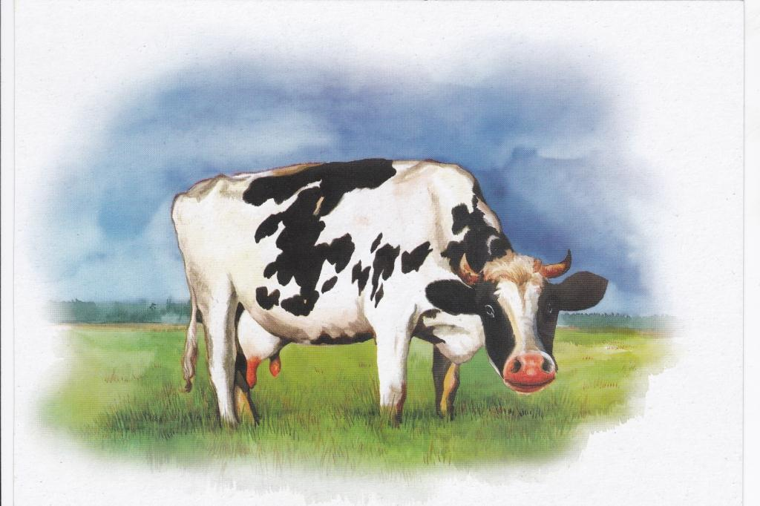
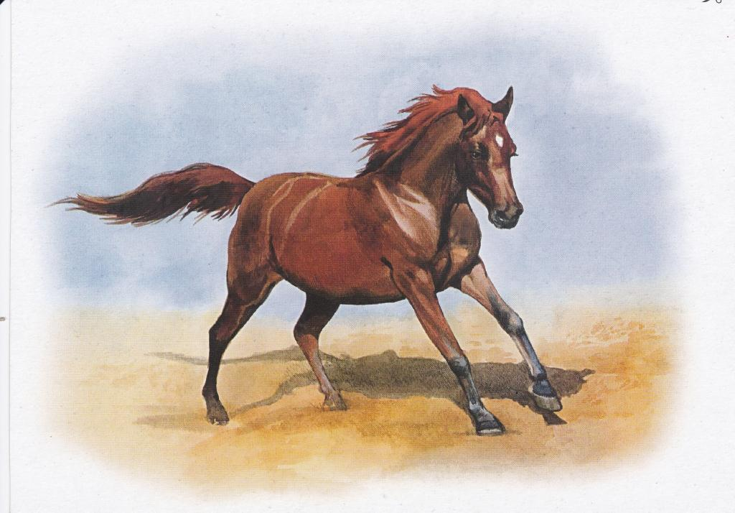

Slide 8
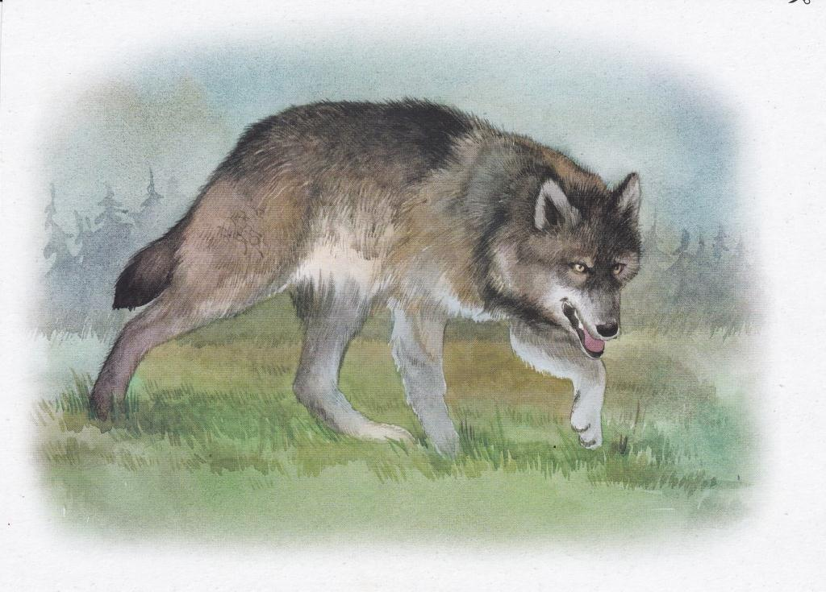
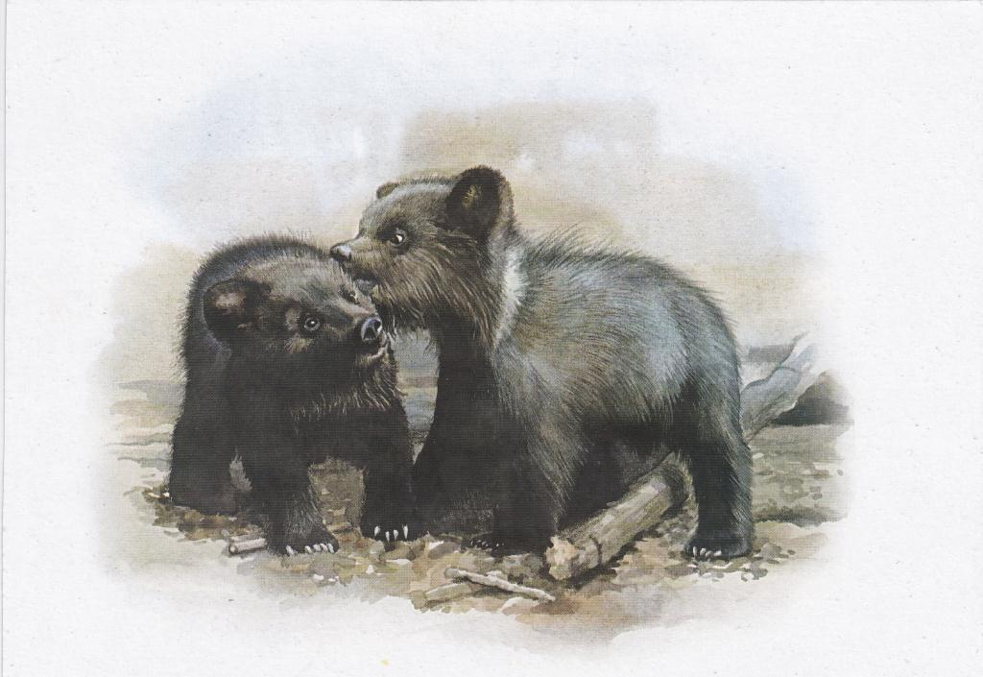

Slide 9
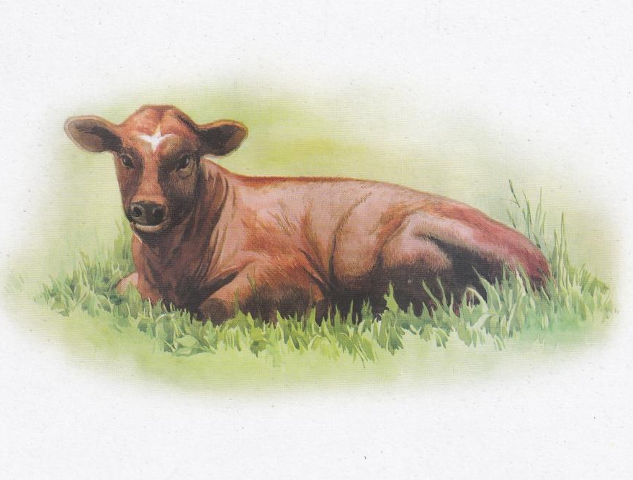
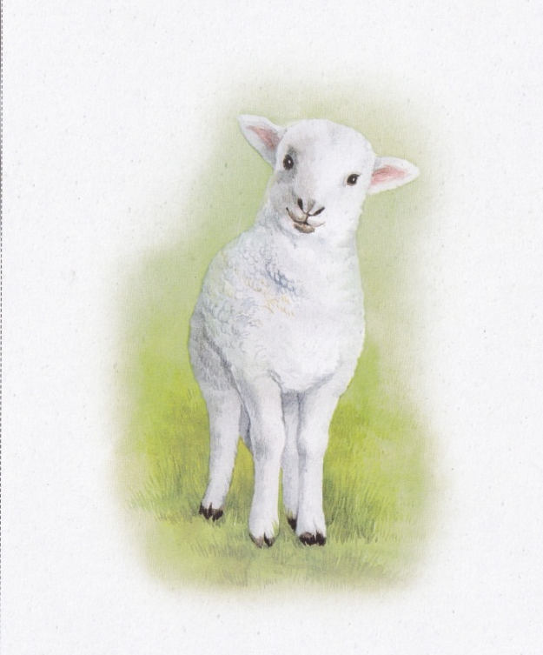

Slide 10
Использованные материалы: 1. Нищева Н.В. Картотека предметных картинок. Наглядный дидактический материал. Выпуск 4. Животные наших лесов, домашние животные, их детеныши. – (Серия «оснащение педагогического процесса в ДОУ») - СПб.: ООО « ИЗДАТЕЛЬСТВО «ДЕТСТВО ПРЕСС», 2010.

